Slide 1
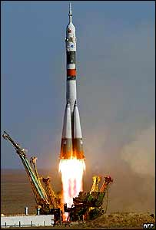
Разработка урока по информатике «Космическое путешествие» Автор разработки: учитель информатики и математики Яшкина Оксана Павловна

Slide 2
Цель урока:
Повторить все, что мы знаем об информации;
Повторить методы и средства приёма, передачи, обработки и хранения информации;
Покажем свои умения работать с электронной почтой.

Slide 3
Правила игры:
На каждом этапе путешествия вам будут даваться различные задания, отвечать будет та команда, которая выполнит их первыми (первый поднимает эмблему корабля).
Если команда даёт неверный ответ, то право ответа переходит к другой команде.
Каждый правильный ответ оценивается в 1 балл.

Slide 4
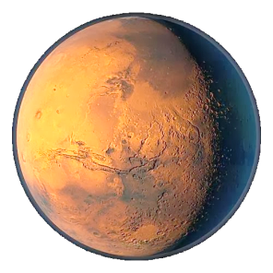
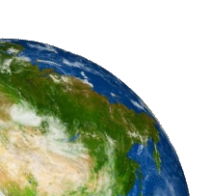
   - -   -      -  -   -   
Спасите нас!

Slide 5
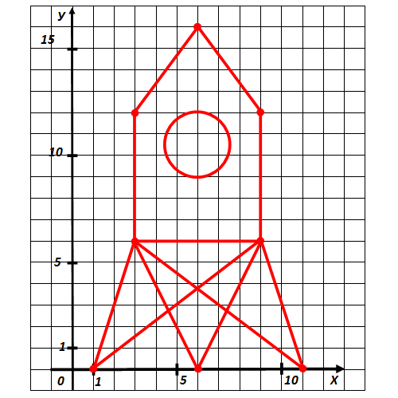
На координатной плоскости отметьте и пронумеруйте точки, координаты которых приведены ниже. Соедините точки в заданной последовательности.
Отметьте точки:
1(3;6), 2(3;12), 3(6;16), 4(9;12), 5(9;6), 6(1;0), 7(6;0), 8(11;0).

Slide 6
Старт
3

Slide 7
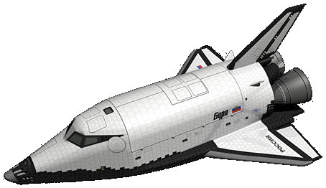

Slide 8
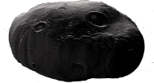
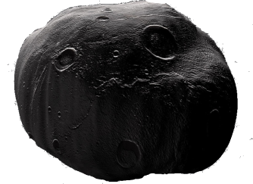
Пояс астероидов

Slide 9
1. Дать полный ответ. Информация – это …
Сведенья об окружающем мире;
б. То, что передают по телевизору, в выпусках новостей;
в. Прогноз погоды;
г. То, что печатают в газетах.

Slide 10
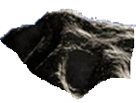
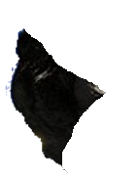
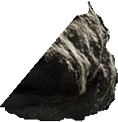

Slide 11
2. С помощью какого органа чувств, здоровый человек получает большую часть информации:
Глаза;
б. Уши;
в. Кожа;
г. Нос;
д. Язык.

Slide 12
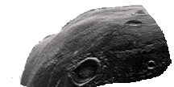
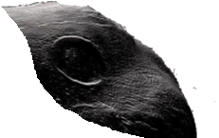
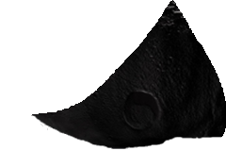

Slide 13
3. По способу восприятия человеком различают следующие виды информации:
Текстовую, числовую, символьную, графическую, табличную;
б. Научную, социальную, техническую, производственную;
в. Зрительную, обонятельную, осязательную, вкусовую, слуховую.

Slide 14
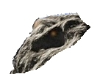

Slide 15
4. К зрительной можно отнести информацию, которую человек получает, воспринимая:
Запах духов;
б. Графические изображения;
в. Раскаты грома;
г. Вкус яблока.

Slide 16
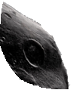

Slide 17
5. По форме представления информацию можно условно разделить на следующие виды:
Обыденную, производственную, научную, управленческую;
б. Зрительную, звуковую, тактильную, обонятельную, вкусовую;
в. Текстовую, числовую, звуковую,
графическую, видеоинформацию;
г. Математическую, биологическую,
медицинскую, психологическую.

Slide 19
6. Тактильную информацию человек получает с помощью …
а. Органа осязания;
б. Термометра;
в. Органа обоняния;
г. Органа слуха.

Slide 21
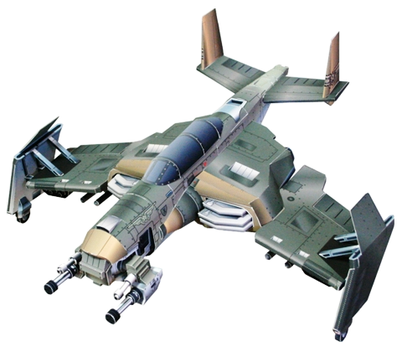
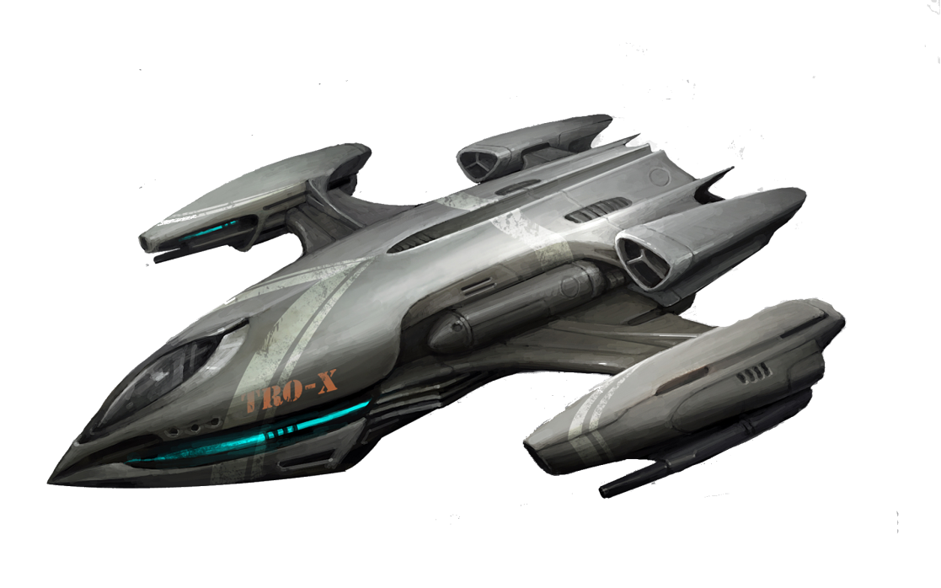
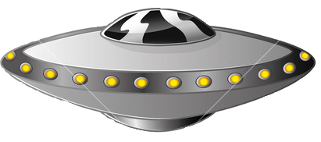
Космический патруль

Slide 22
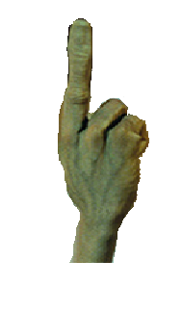
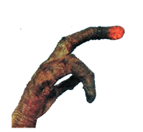
Внимание! Впереди ЧЕРНАЯ ДЫРА

Slide 23
Назвать источник и приёмник информации, информационный канал и вид обмена информациеё
Источник – мы, приёмник – инопланетяне
Источник – инопланетяне, приёмник – мы
Информационный канал – биологический
Двусторонний обмен информацией

Slide 24
Черная дыра

Slide 25
Книга жизни
МАРС

Slide 26
Источник (дедушка) – приёмник информации (внучка)
Источник (книга) – приёмник информации (дедушка)
Информационный канал – биологический
Источников и приёмников информации – нет (мальчик не читает книги)

Slide 27
Книга жизни

Slide 28
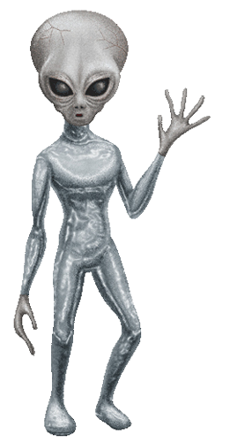
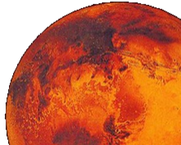
Планета Марс

Slide 29
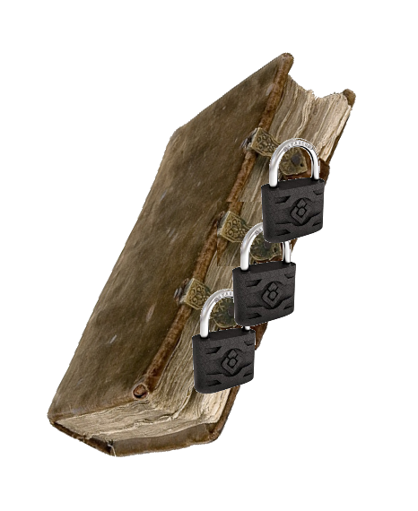
Чтобы открыть три замка, нужно разложить карточки на три группы:
первая группа – хранение информации;
вторая группа – передача информации;
третья группа – обработка информации.

Slide 30
Хранение информации:
Запись в записной книжке
Запись песни на диске
Заучивание правила
Передача информации:
Разговор по телефону
Просмотр телепередач
Чтение книги
Обработка информации:
Перевод с английского языка
Решение задачи
Разгадывание кроссворда

Slide 31
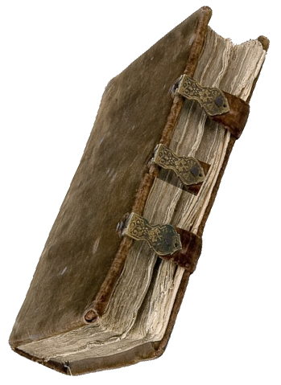
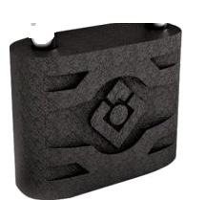

Slide 32
Кто владеет информацией, тот владеет миром.

Slide 33
Спасибо за урок!

